Slide 1




Airlines Project
Modèle de prédiction de retards de vols
Datascientest – Cursus Data Engineer
Sirine Dhouib - Ayoub Rabeh
Mehdi Fekih - Maxime Roux

Slide 2
Introduction Objectif: Prédire les retards en fonction de paramètres d’un vol
Intro > Obtention > Préparation > Modèles ML > Déploiement > Monitoring
API
Connexion
Stockage
MongoDB: Données dynamiques
Préparation
Téléchargement
Choix des données
PostgreSQL: Données de « référence »
Modèles ML
Déploiement
Docker Compose
API
Dashboard
Monitoring
sklearn
ML Flow
[tbc]
[tbc]
Environnement:
Projet Github: /maxroux/mai24_bde_airlines
Structure du dossier:
Data
MLFlow
API
Fichiers csv/json
dockerfile
Dockerfile
mai24_bde_airlines - docker-compose
script_token.py
get_flights.py
get_reference.py
main.py
Resuirements.txt
Code.py

Slide 3
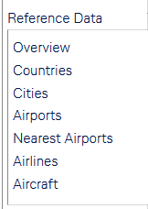
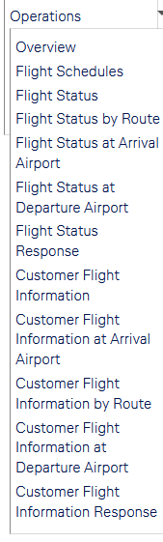
Obtention des données Rassembler les données nécessaires au modèle
Intro > Obtention > Préparation > Modèles ML > Déploiement > Monitoring
Données disponibles:
Source: Lufthansa API (https://developer.lufthansa.com/docs)
Choix des données:
Méthode:
Authentification
Requêtes (boucle + offset pour flightstatus), run quotidien
Référence: CSV -> PostgreSQL
Vols: tests en JSON, puis amélioration pour intégration directe dans MongoDB
 | Source retenue | Avantages | Limites
Données de référence | Countries, Cities, Airports, Airlines, Aircraft | Peu de données (max. XX lignes) | Plusieurs sources à rassembler
Données de vols | Flight Status (tous vols au départ d’un aéroport donné) | 1 seule source pour toutes les infos nécéssaires par vol | > XX lignes Requête par route (Aéroport de départ/arrivée) Seulement 1 journée disponible

Slide 4
Obtention des données Diagramme UML
Intro > Obtention > Préparation > Modèles ML > Déploiement > Monitoring
…

Slide 5
Intro > Obtention > Préparation > Modèles ML > Déploiement > Monitoring
Préparation des données
Nettoyage et préparation pour les modèles ML
Défauts:
Valeurs manquantes: [tbc – erreurs trouvées + solutions]
Etapes:
Import depuis MongoDB + PostreSQL
Remplissage des valeurs manquantes: liste manuelle (noms d’aéroports/ville/pays)
Suppression des doublons
Merge (données de vol + référence) dans un seul dataset
One Hot Encoding pour les valeurs categorielles (car non-hierarchisées, e.g. aéroport, ville, compagnie, etc.)
Séparation en données d’entrainement / de test [tbc: 20% test – pourquoi?]

Slide 6
Intro > Obtention > Préparation > Modèles ML > Déploiement > Monitoring
Modèles Machine Learning
fichier main.py
Sélection des paramètres:
[tbc – choix des paramètres inclus / exclus]
Nous testons 4 modèles:
"Linear Regression"
"Decision Tree“
"Random Forest“
"Support Vector Regressor“
Choix du meilleur modèle:
Utilisation de r2 – [tbc: pourquoi r2 vs mae / mse, rmse]
Intégration dans MLFlow

Slide 7
Intro > Obtention > Préparation > Modèles ML > Déploiement > Monitoring
Modèles Machine Learning
Résultats / Comparaison:
[tbc – screenshot MLFlow/matplotlib
diagramme / liste des principaux paramètres influents, etc]

Slide 8
Intro > Obtention > Préparation > Modèles ML > Déploiement > Monitoring
Déploiement (1/3)
ML Flow
…

Slide 9
Intro > Obtention > Préparation > Modèles ML > Déploiement > Monitoring
Déploiement (2/3)
API
…

Slide 10
Intro > Obtention > Préparation > Modèles ML > Déploiement > Monitoring
Déploiement (3/3)
Docker Compose
…

Slide 11
Intro > Obtention > Préparation > Modèles ML > Déploiement > Monitoring
Monitoring
Sous-titre
…

Slide 12
Intro > Obtention > Préparation > Modèles ML > Déploiement > Monitoring
Titre
Sous-titre
…

Slide 13
Intro > Obtention > Préparation > Modèles ML > Déploiement > Monitoring
Titre
Sous-titre
…

